Slide 1
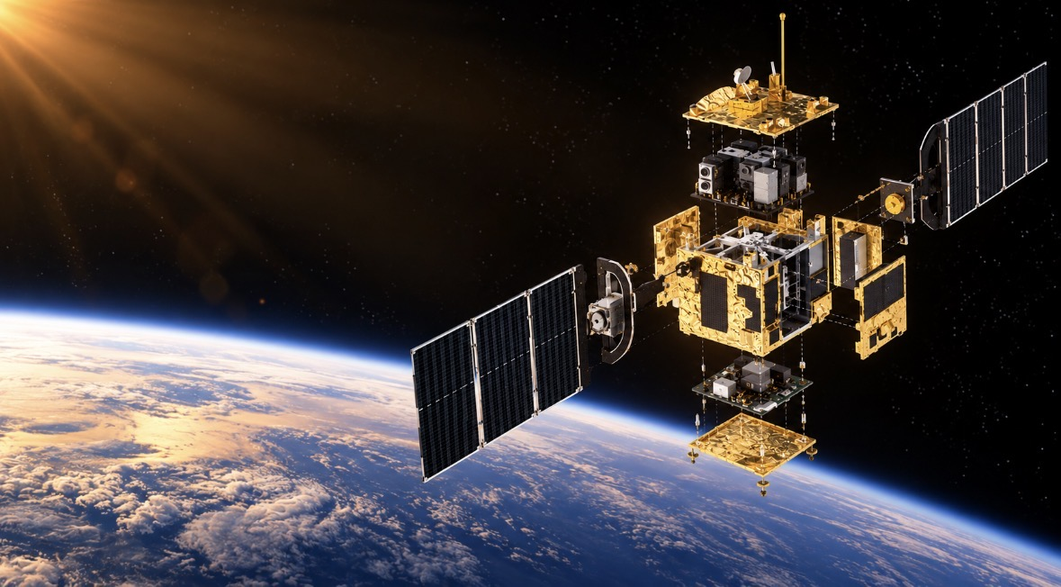

ГОДИШНА УНИВЕРСИТЕТСКА НАУЧНА КОНФЕРЕНЦИЯ НА НАЦИОНАЛЕН ВОЕНЕН УНИВЕРСИТЕТ
,,ВАСИЛ ЛЕВСКИ‘‘–2026г.
ПРЕЗЕНТАЦИЯ НА ТЕМА:
„ВОЕННОТО ПРИЛОЖЕНИЕ НА НИСКООРБИТАЛНИТЕ САТЕЛИТНИ СЪЗВЕЗДИЯ“
ИЗГОТВИЛ: ЛУКА ВЕНКОВ РАЛЧЕВ
Велико Търново, 2026г

Slide 2
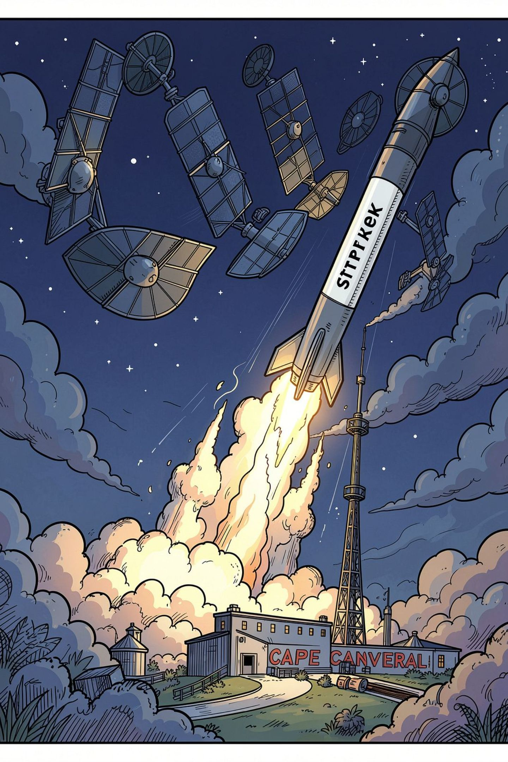
Нова парадигма в космическата война
Традиционно военните космически системи разчитаха на единични, скъпи GEO спътници. Комерсиализацията на космоса — водена от Starlink и OneWeb — промени това коренно. Към 2026 г. активните LEO спътници надхвърлят десет хиляди, а цената на изстрелване спадна благодарение на многократно използваемите ракети.
Глобално покритие
Ниска латентност
Включително полярни региони, недостъпни за GEO
20–40 мс срещу ~600 мс при GEO
Устойчивост
Стотици/хиляди възела вместо единична точка на отказ

Slide 3
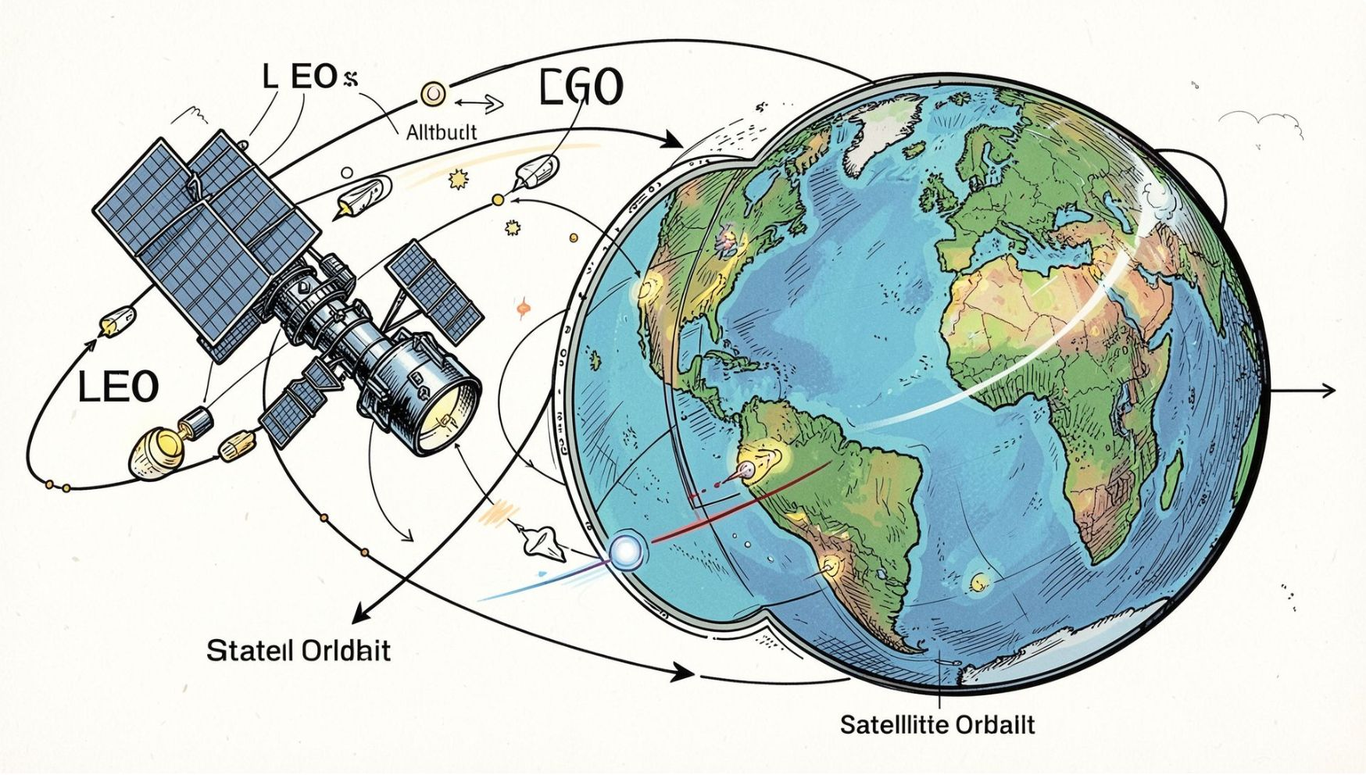
LEO срещу GEO: Технологично сравнение
Показател | LEO | GEO
Височина | 200–2000км | 35 786 км
Латентност | 20–40 мс | ~600 мс
Покритие | Глобално, вкл. полюси | До ±70° шир.
Устойчивост | Хиляди възела | Единичен спътник
Три ключови технологии задвижват трансформацията: миниатюризация (SmallSats/CubeSats), лазерни междусателитни връзки и фазирани антенни решетки.

Slide 4
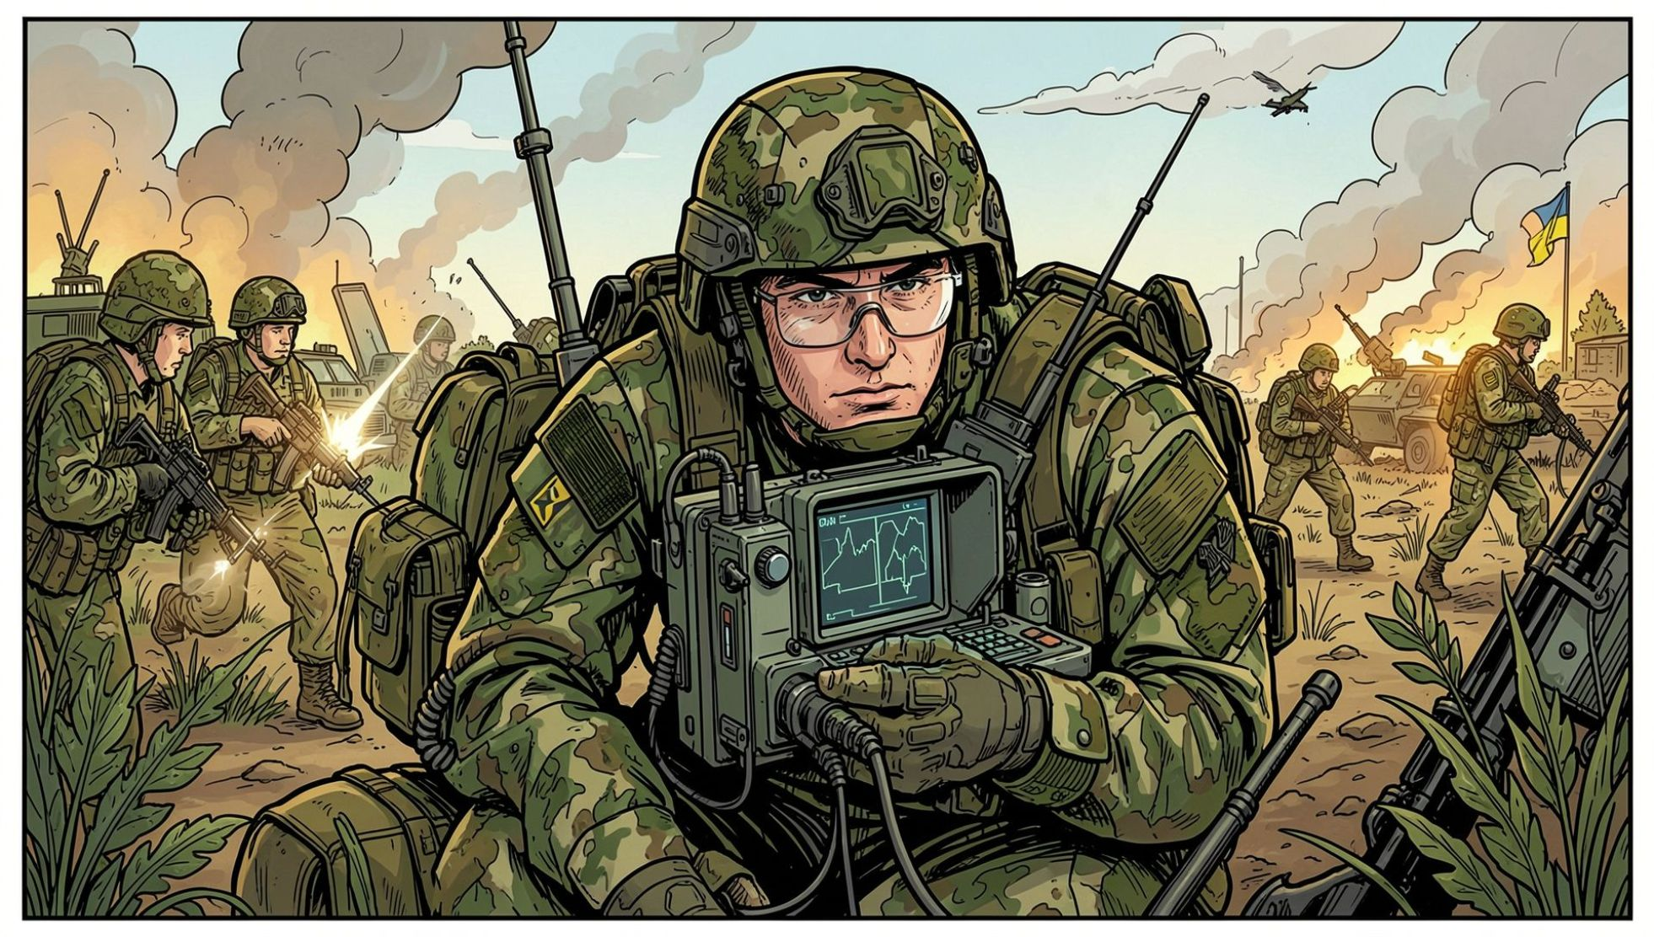
Комуникации и командване (C2)
Възможности
Широколентов достъп до преносими терминали на бойното поле
Устойчивост на заглушаване чрез електронно насочване на лъча
Непрекъснато покритие в полярни и отдалечени райони
Опитът от Украйна
Терминалите Starlink се превърнаха в основно средство за командване на украински части, но провокираха разработването на специализирани руски системи за целенасочено заглушаване — постоянна надпревара между мерки и противомерки в електромагнитния спектър.

Slide 5
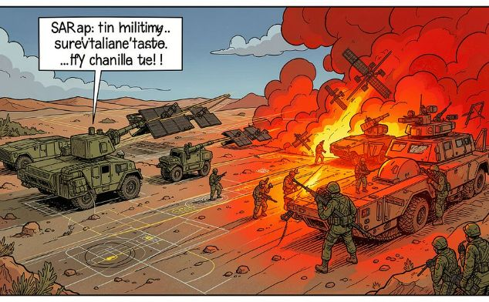
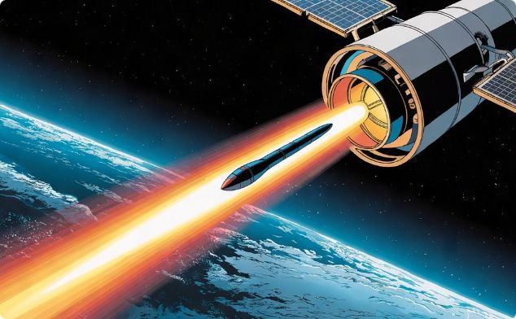
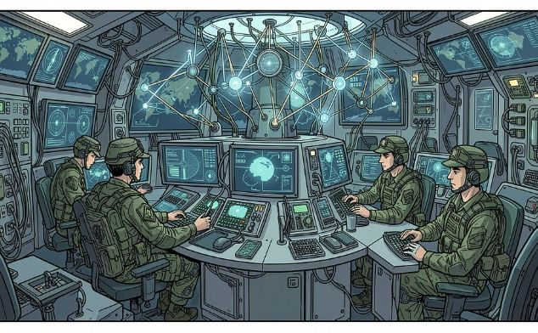
Разузнаване, наблюдение и ранно предупреждение
ISR — постоянно наблюдение
Ранно предупреждение
Ядрено командване (NC3)
Няколко спътника наблюдават една точка едновременно. SAR радарите осигуряват изображения при облачност и тъмнина. ELINT сателитите триангулират източници на сигнали в реално време.
Близостта до Земята повишава чувствителността към топлинни сигнатури на хиперзвукови ракети. Стереоскопичното наблюдение от няколко ъгъла скъсява времето за реакция.
Разпределената архитектура е по-устойчива на електромагнитен импулс от ядрен взрив — загубата на част от възлите не прекъсва системата.

Slide 6
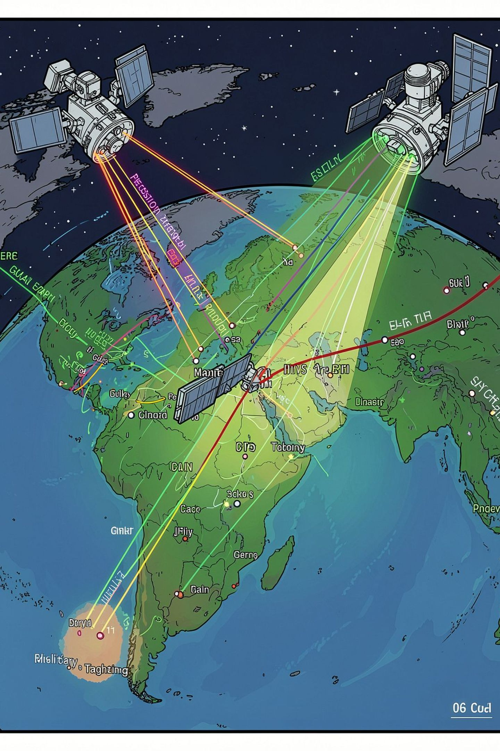
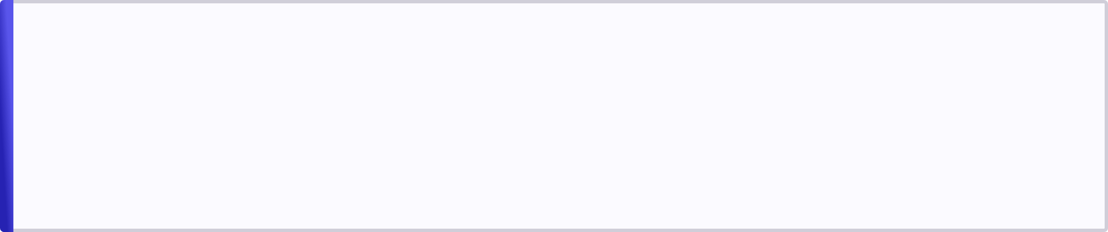
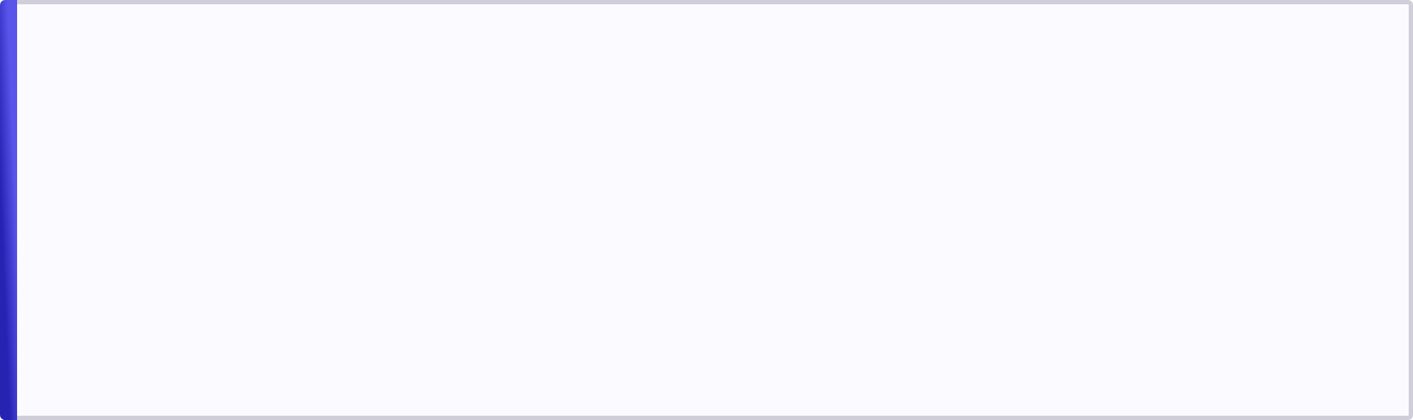
Навигация и синхронизация
LEO спътниците могат да излъчват независими навигационни сигнали, по-силни от GPS поради по-малкото разстояние до земната повърхност.
Резервен източник при заглушаване
Служат като алтернатива при заглушаване на GPS/GNSS сигнала — критично за съвременното бойно поле.
Метрова прецизност
За насочване на високоточни оръжия LEO сигналите позволяват точност от порядъка на метри чрез измерване на Доплеровото отместване — промяната в честотата вследствие бързото движение на спътника.

Slide 7
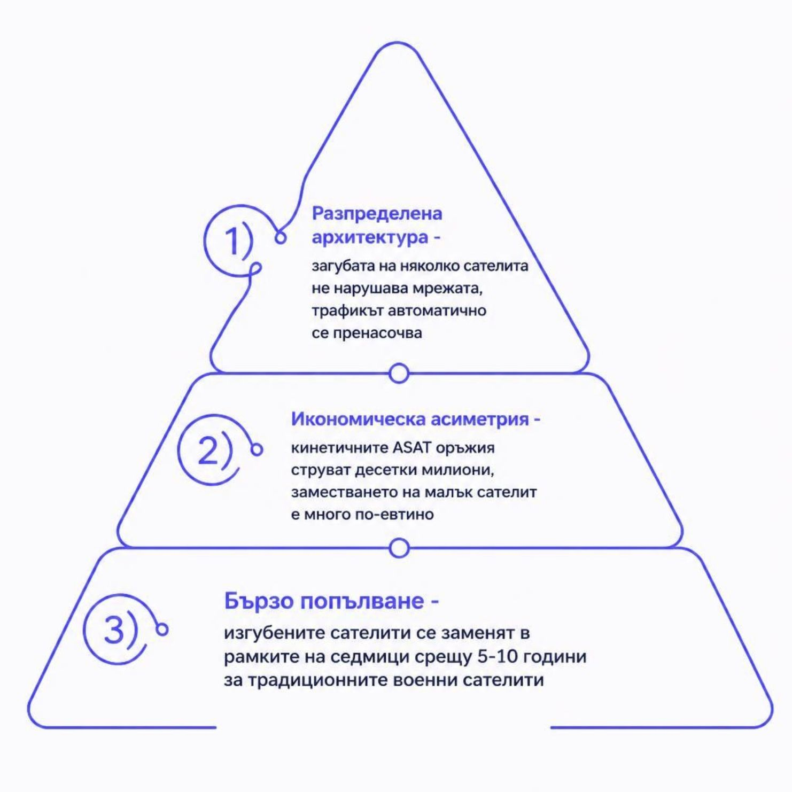
Стратегическа устойчивост
Три взаимосвързани фактора
Устойчивостта на LEO съзвездията се основава на разпределена архитектура, икономическа асиметрия и бързо попълване на загуби.
Разпределена архитектура: загубата на няколко от хиляда спътника не нарушава мрежата — трафикът се пренасочва автоматично
Икономическа асиметрия: кинетичните ASAT оръжия струват десетки милиони, докато замяната на малък спътник е значително по-евтина
Бързо попълване: серийното производство позволява замяна в рамките на седмици срещу 5–10 години за традиционен военен спътник
Лазерните връзки и резервният капацитет допълнително ограничават ефекта от кибератаки и „ослепяване" на сензори.

Slide 8

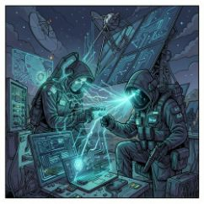
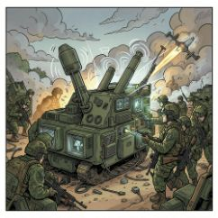
Предизвикателства и уязвимости
Киберсигурност
ЕМ смущения и спектър
Космически отпадъци
Три критични вектора: наземни станции, канали за софтуерни ъпдейти и веригата за доставка. Хомогенността на масовото производство означава, че една уязвимост важи за много възли едновременно.
Даунлинк сигналите са уязвими на заглушаване от наземни предаватели. Конкуренцията за честоти (ITU) и сложното приписване на отговорност при сблъсъци остават нерешени.
Сблъсък между два обекта може да породи верижна реакция — синдромът на Кеслер. Китайското (2007) и руското (2021) ASAT изпитания генерираха хиляди отломки.

Slide 9
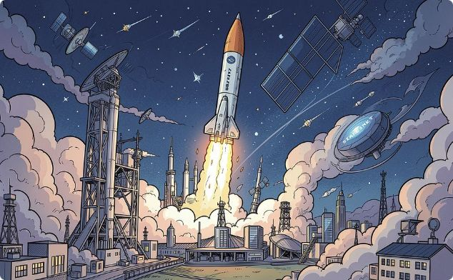
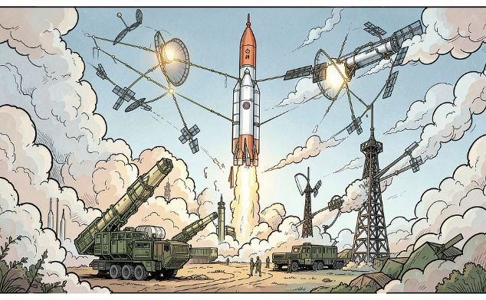
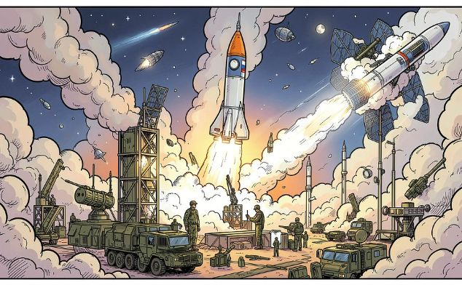
САЩ, Китай и Русия: Три модела
САЩ — Пазарен модел
Китай — Държавен модел
Русия — Асиметричен модел
SDA изгражда PWSA архитектура: Tranche 0 (28 спътника), Tranche 1 (150+). SpaceX Starshield — военизиран Starlink по договор с Пентагона. Украйна — първи оперативен тест в реални бойни условия.
Проект „Сфера" — първоначално 600+ спътника, значително свит поради бюджетни съкращения и липса на западни компоненти след 2022 г. Вместо LEO инфраструктура — инвестиции в ASAT и заглушаващи способности.
Проект Guowang (China SatNet) — ~13 000 спътника. Серията YAOGAN (100+ спътника) — оптични, SAR и ELINT сензори за нуждите на НОА. Фокус върху Тайванския проток и Южнокитайско море.

Slide 10
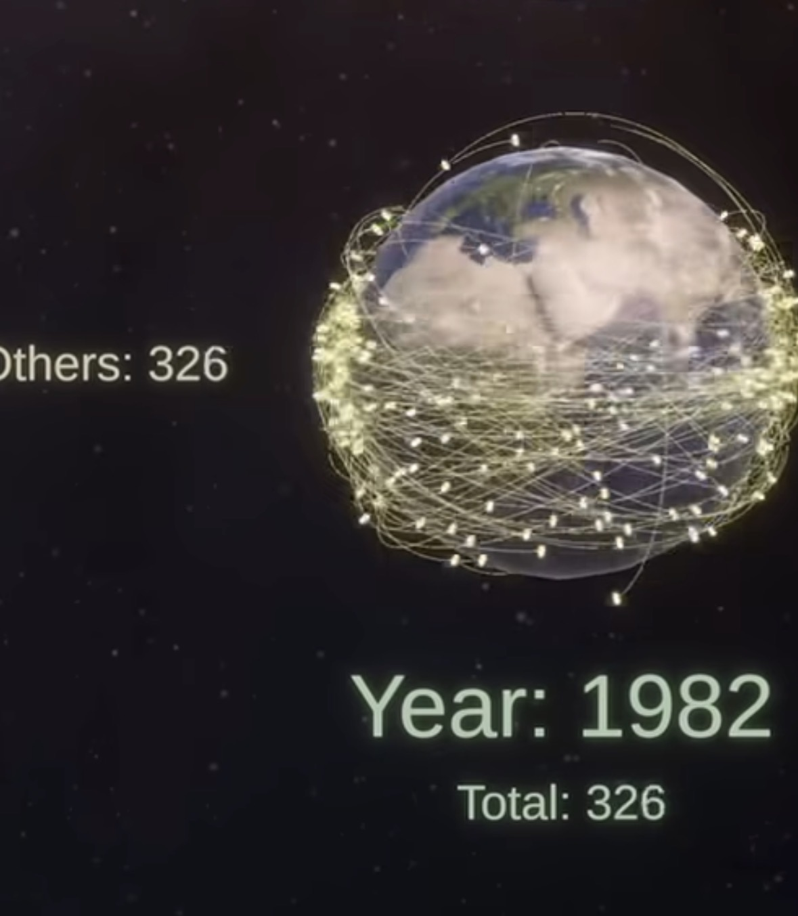
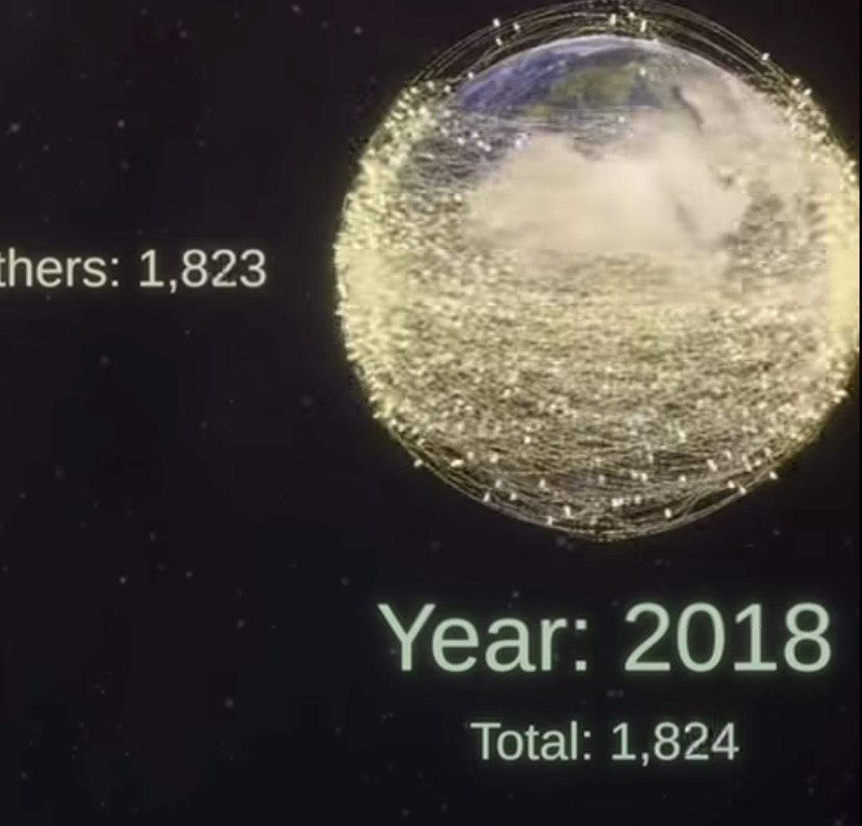

Slide 11
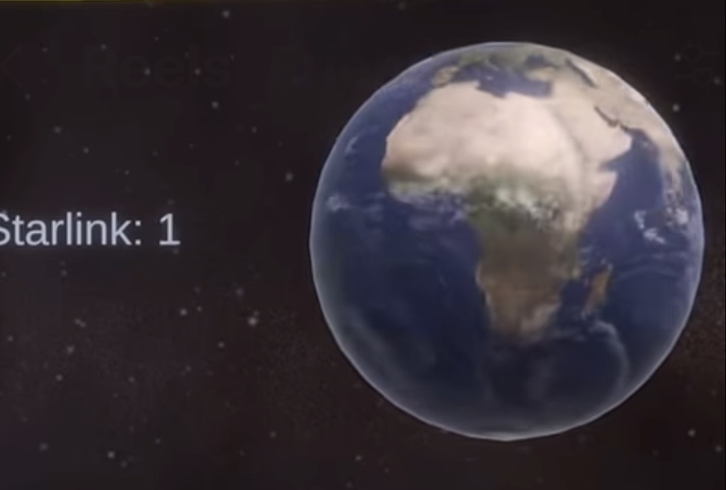

Slide 12
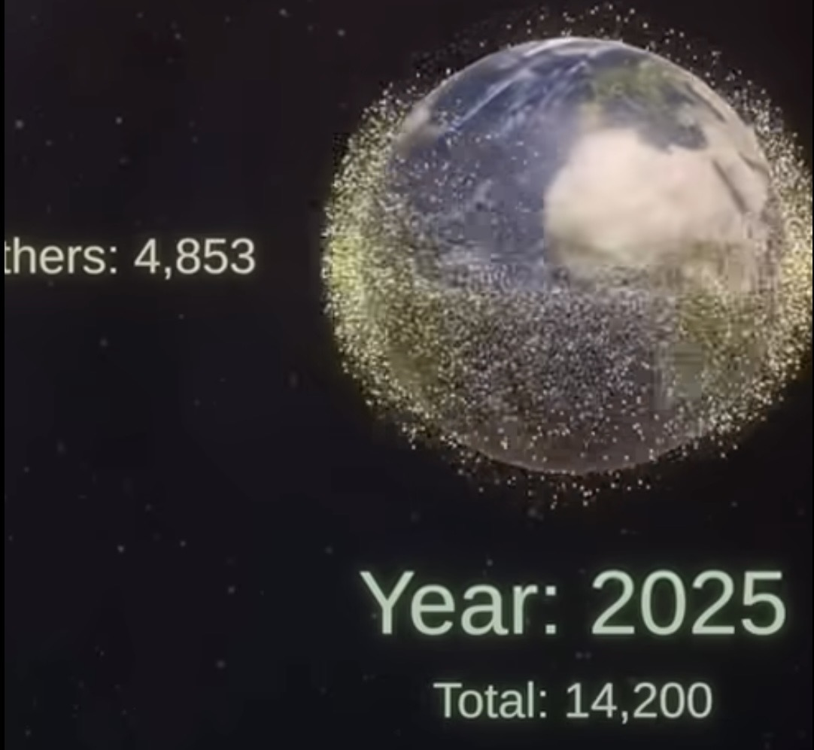
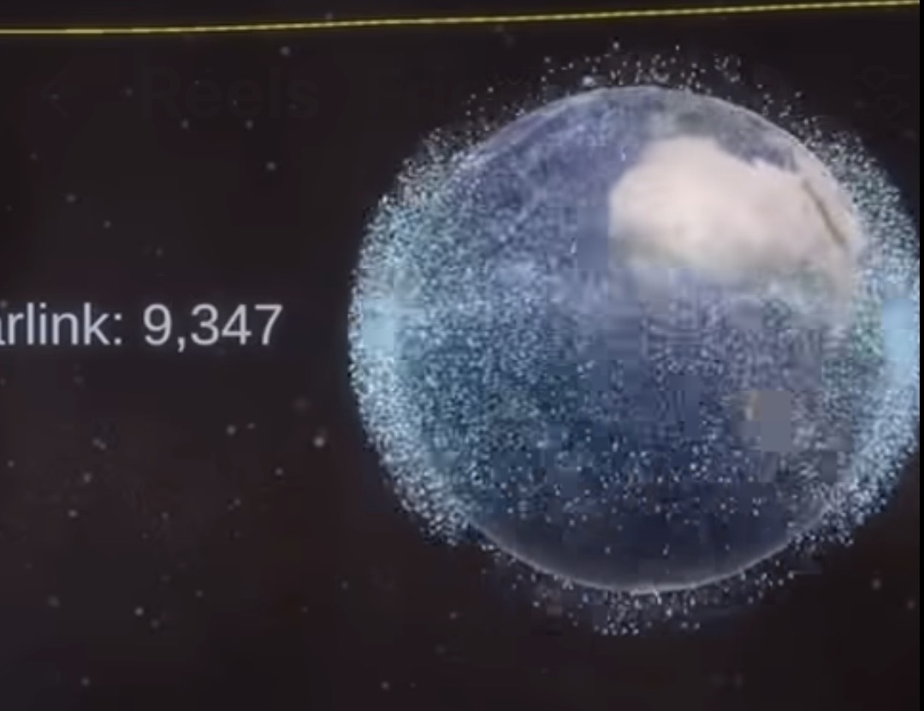

Slide 13
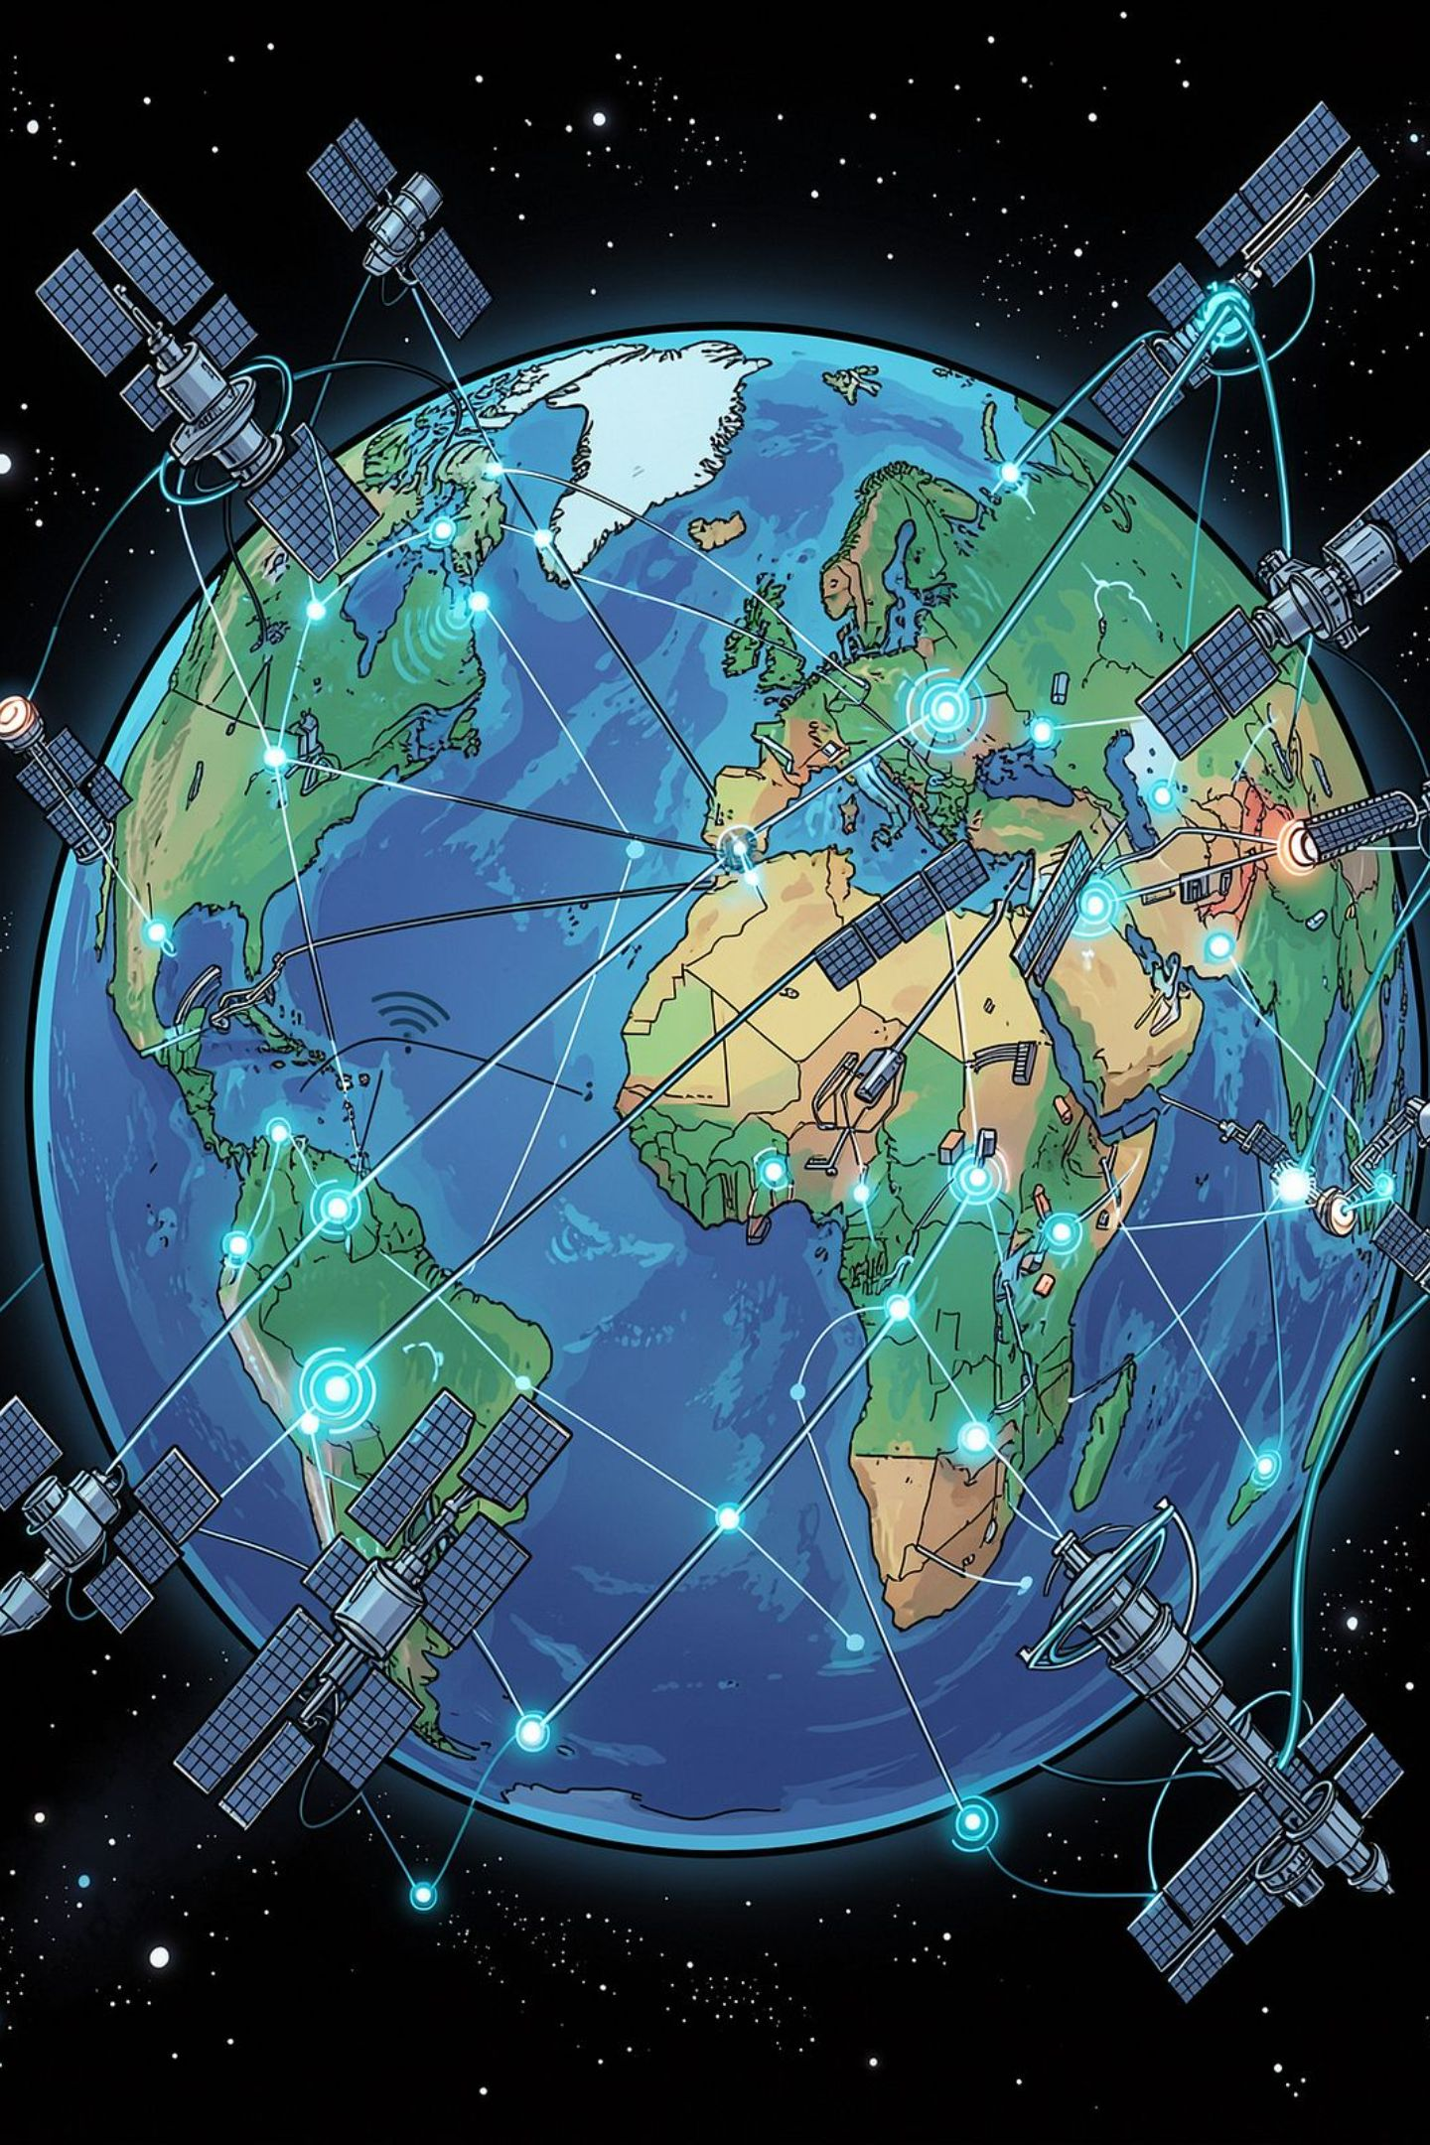

Заключение
Нискоорбиталните съзвездия трансформират военните комуникации, разузнаването и навигацията от скъпа и уязвима в масова и устойчива технология на съвременното бойно поле.
Предимства
Рискове
Ниска латентност, глобално покритие, разпределена устойчивост
Космически отпадъци, кибератаки, конкуренция за спектър
Бъдеще
Технологичен напредък + стратегическа устойчивост + международно регулиране
За по-малки държави и НАТО самостоятелното LEO съзвездие е непосилно, но участието в съюзнически или комерсиални мрежи остава реалистична опция.

Slide 14


Slide 15

ВЪПРОСИ?

